Slide 1


PATOLOGIA GENERALE
Alberto Tommasini

Slide 2
TUMORE
Gruppo di cellule originate da una singola cellula che, in seguito ad una sequenza di mutazioni genetiche e stimoli esterni, continuano a riprodursi in modo incontrollato
Le cellule tumorali non hanno inibizione: finiscono per prevalere sulle «oneste» cellule che gli stanno intorno diffondendosi dal sito di origine ad altri siti del corpo (invasione e metastasi -> malignità)
Notes:
Domanda: concetto di malignità, come uccide? Compressione, distruzione di organi, alterazione di equilibri, competizione per risorse

Slide 3
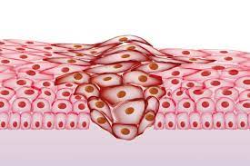
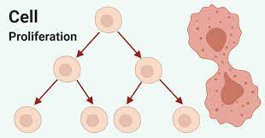
NEOPLASIA = nuovo materiale
Crescita anomala di tessuto, sfuggito al normale controllo di proliferazione e differenziazione cellulare. Finiscono per prevalere sulle cellule normali
Possono originare da diverse cellule in diversa fase di differenziamento e questa conoscenza può aiutare a predirne il comportamento (sensibilità a terapie, ormoni …)

Slide 4
Classificazione/stadiazione dei tumori
Comportamento:
-> Benigni vs maligni
Anatomia patologica:
-> stadiazione, grado
Immuno-istochimica/molecolare:
-> tipo di origine, differenziamento

Slide 5
In base al differenziamento alla benignità o malignità
- Da cellule proliferanti embrionali
TERATOMI da cellule dei foglietti embrionali
AMARTOMI alterata differenziazione embrionale
-BLASTOMI da cellule embrionali differenziate, ma ancora proliferanti
- Da cellule proliferanti adulte
Ghiandole: ADENOMI / ADENOCARCINOMI
Epiteli: EPITELIOMI / CARCINOMI
Mesenchima SARCOMI
I tumori che originano da cellule che proliferano molto hanno più possibilità di accumulare mutazioni

Slide 6
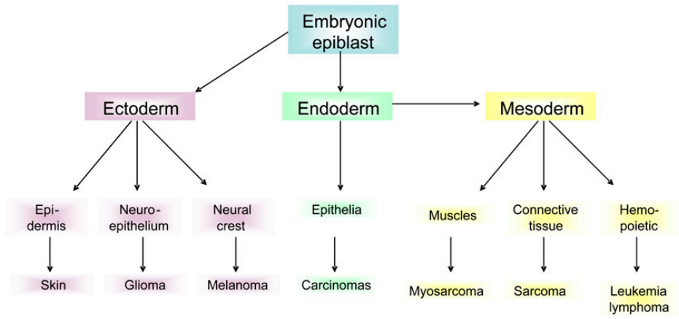

Slide 7
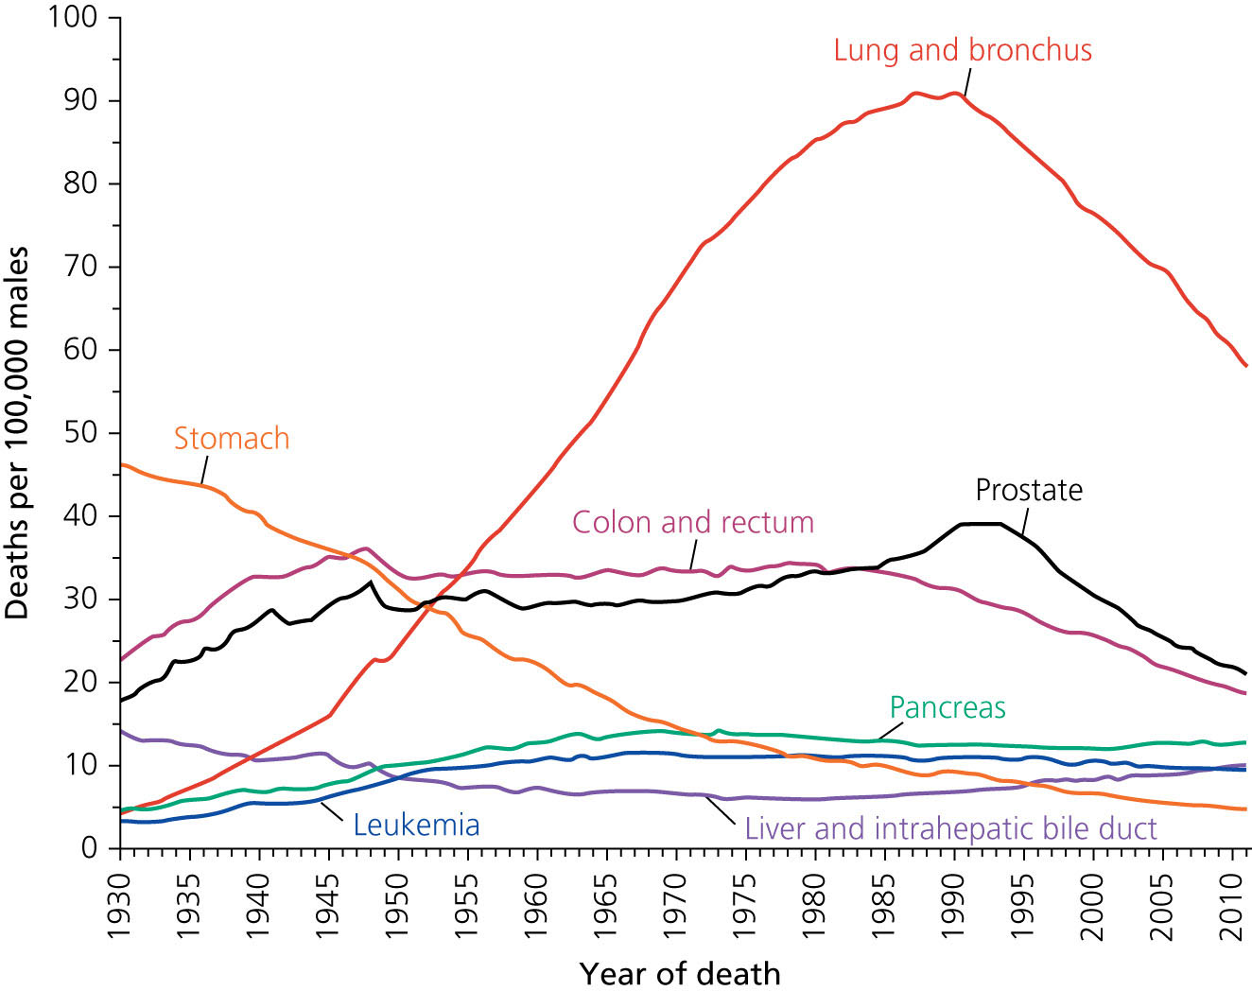
Ridotto utilizzo di sale come conservante
Ridotta infezione da Helycobacter pilori
Fig 1.6 da Pecorino

Slide 8
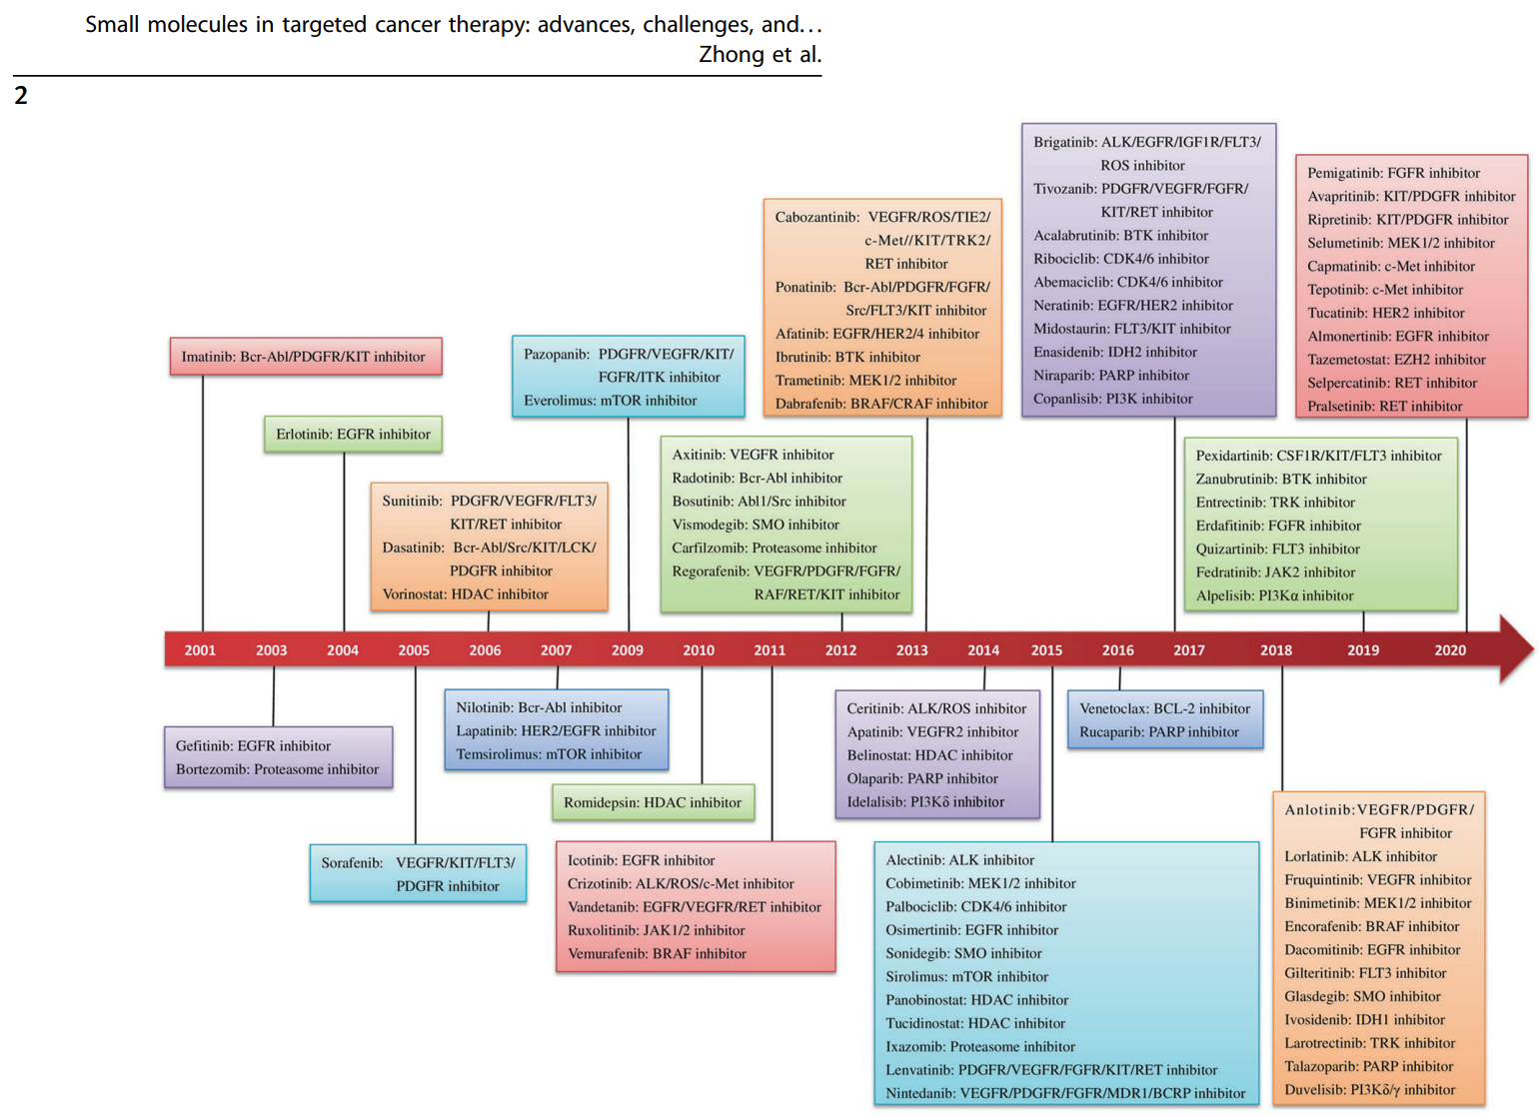

Slide 9
LA VITA DI UNA CELLULA
Nascita (da evento proliferativo), differenziamento, divisione, senescenza , morte (necrosi, apoptosi)
Fenomeni OMEOSTATICI impediscono alla cellule di proliferare e crescere più del necessario
PROLIFERAZIONE
DIFFERENZIAZIONE
Interruzione della differenziazione -> leucemie
Difetto dell’apoptosi -> accumulo di cellule danneggiate con mutazioni
APOPTOSI

Slide 10
Proliferazione tumorale:
Progressiva, irreversibile
atipica (= anaplasia)
autonoma*
afinalistica
* Confronta con
RISPOSTE CELLULARI ADATTATIVE (reversibili):
iper/ipo-trofia
iper/ipo-plasia
metaplasia

Slide 11
HALLMARKS delle cellule tumorali
Capacità di crescere con propri segnali autonomi
Evasione da segnali inibitori (inibizione da contatto etc)
Evasione da morte apoptotica
Potenziale replicativo illimitato (telomerasi)
Angiogenesi
Invasione e metastasi
Riprogrammazione del metabolismo
Evasione dell'immunosorveglianza
Hanahan e Weinberg 2011 Cell

Slide 12
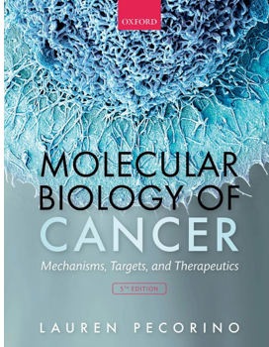
ENABLING FEATURES
Instabilità genomica
Infiammazione pro-tumorale

Slide 13
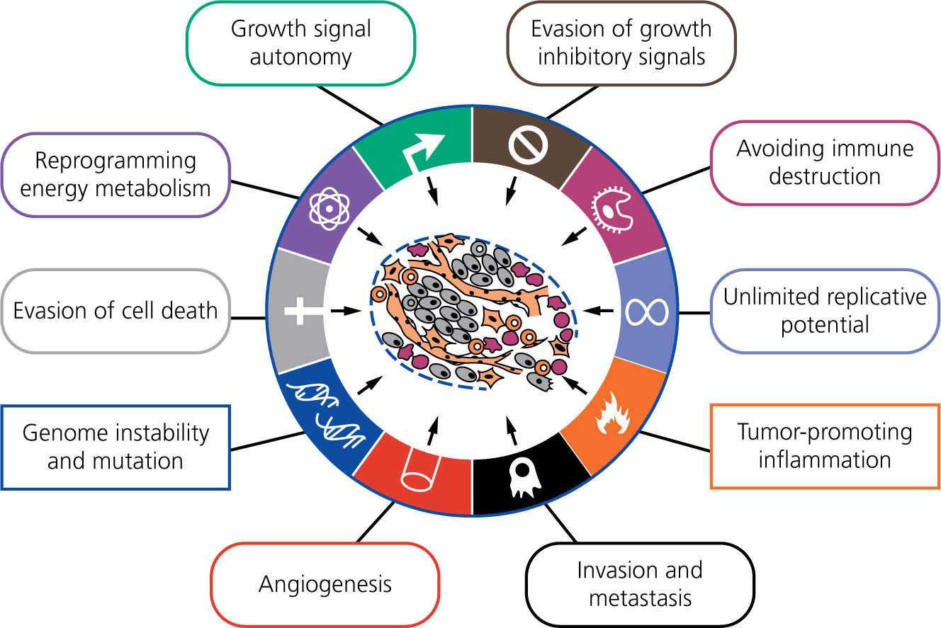
Fig 1.1 da Pecorino

Slide 14
3 modelli, non alternativi
- Modello di Vogelstein: cancerogensi multi-step
- Stem cell hypothesis
- Modello epigenetico

Slide 15
Modello di Vogelstein
Iniziazione = Danno al DNA e 1a mutazione di un gene (correlato a un meccanismo della moltiplicazione cellulare) -> Clone mutato
Promozione = processo multistep, per moltiplicazione cellulare, con acquisizione di altre mutazioni (oncogeni, oncosoppressori). Più facile in presenza di instabilità genomica, fattori esterni mutageni.
Effetti su: a) evasione apoptosi, b) potenziale replicativo illimitato (= telomerase “on”), c) autonomia da Growth factors (vedi proto-oncogeni), d) autonomia da regolazione esterna (TGFb, inibitori di Cicline CDK)
Progressione = accumulo di mutazioni, policlonalità.
Effetti su atipie cellulari e tissutali (=anaplasia), b) neo-angiogenesi,
c) infiltrazione tessuti adiacenti, d) metastasi

Slide 16

Sono causati da mutazioni genetiche somatiche che si accumulano e inducono nella cellula un comportamento alterato (trasformazione = cambio di programma)
Cancer begins as a disease of the genome at the cellular level
Cancerogenesi multi-step (modello Vogelstein)
Step ereditati
Step accumulati
Step ambientali
  Infezioni (EBV, HBV, HPV)
  Sostanze tossiche (idrocarburi, alchilanti
  Radiazioni

Slide 17
I geni mutati nei tumori sono importanti per
Crescita cellulare
  Fattori di crescita e loro recettori
  Trasduttori di segnale
Differenziamento
  Fattori di trascrizione
Apoptosi
Controllo dell’integrità del genoma
  Proteine del ciclo cellulare
-> Proliferazione incontrollata
Mutazioni possono avvenire in qualsiasi gene, ma solo quelle che conducono ad un vantaggio proliferativo della cellula danno luogo a tumori
Solo circa il 5% delle mutazioni riscontrate in un tumore hanno un ruolo nella sua progressione

Slide 18
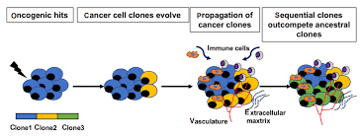
Dalla lesione pretumorale ai tumori maligni: progressione
Lesioni preneoplastiche -> tumore benigno -> tumore in situ -> maligno, invasività (distruzione di tessuti, ipossia interna
-> stimolo dell’angiogenesi) -> metastasi
All’origine, sono monoclonali
Poi diventano ecosistemi eterogenei (subcloni)
Selezione di cellule con nuove mutazioni in grado di
Eludere la sorveglianza da parte del sistema immunitario
Resistere ai farmaci
Cancer microenvironment
Il genoma del tumore è «un individuo unico»

Slide 19
Nella cellula tumorale sono premiate le mutazioni che aumentano la fitness proliferativa rispetto alle altre cellule
(selezione «darwiniana»)
Mutazioni casuali favorite da
Sostanze chimiche
Radiazioni
Raggi ultravioletti
Selezione delle mutazioni ostacolata da:
Riparazione del DNA
Apoptosi cellulare

Slide 20
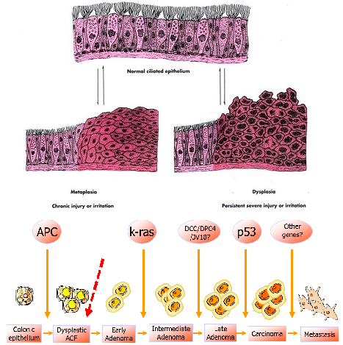
1. Modello di Vogelstein multistep: esempio
Patogenesi del Cancro del colon-retto
Di solito > 50 anni di età (a meno di rischio familiare)
Poliposi adenomatosa familiare= condizione di rischio (una copia mutata del gene APC è ereditata)
Casi sporadici iniziano 80% con mutazioni in APC e 20% in beta-catenina
APC in citoplasma indirizza B-catenina al proteasoma. Riduzione APC -> traslocazione di b-catenina nel nucleo _> attivazione gene Myc e ciclina D1
->proliferazione cellulare

Slide 21
Cancerogenesi chimica (cancerogeni chimici = mutageni) azione sulle 3 fasi
1. iniziazione = composti elettrofili → formaz. addotti + replicazione DNA → mutazione
- aflatossina, antiblastici, idrocarburi, nitrosamine, coloranti azoici
2. promozione: Ca sperimentale murino: catrame (iniziante) + croton oil (=promuovente)
- Esempi di promotori:
- alcol (es. ca. laringe)
- fenobarbital (via TGF-b → ca fegato)
- grassi alimentari (via acc. biliari → ca. colon)
- estrogeni
3. progressione = accumulo di mutazioni

Slide 22
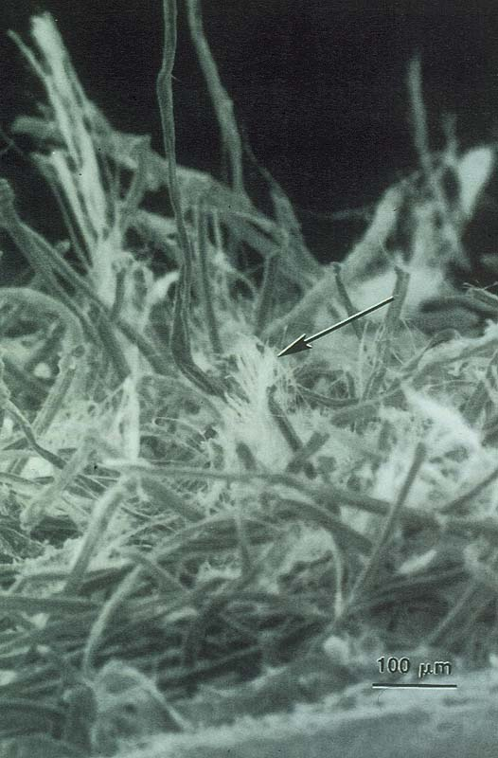
Cancerogeni chimici
ASBESTO (mesotelioma+ ca.polm.)
Cromo, Nickel (ca polm),
Arsenico (ca cute)
DIOSSINA (disregolazione geni PAX)
ASBESTO

Slide 23
2. CANCER STEM CELLS
Capacità di rinnovarsi indefinitamente e di dare luogo a progenitori sub-indirizzati
Modello simmetrico o asimmetrico …
Anche nel cancro ci possono essere stem cells
La porzione (di solito piccola) di cellule del tumore in grado di riprodurre il tumore quando trasferita ad un secondo animale
In generale condividono marcatori delle cellule staminali del tessuto di origine
Tumori a rapida crescita hanno di solito maggior % di stem cells
LE CSCs hanno maggior capacità di estrudere farmaci con pompe ABC
Il tumore deriva da cellule staminali (maggior potenziale riproduttivo)?
Il comportamento staminale fa parte delle trasformazioni tumorali premiate per la fitness riproduttiva?

Slide 24
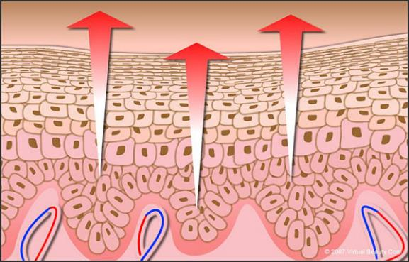
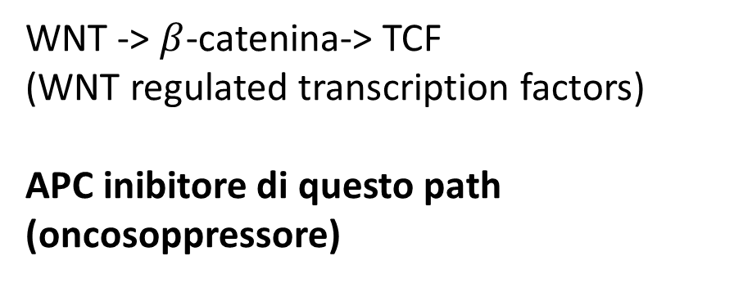
Origine da cellula staminale
Più divisioni, maggiori opportunità per selezionare mutazioni
Quota di mutazione indipendente da ambiente
Non in cellule come quelle epiteliali che non hanno il tempo per la trasformazione (18 mesi)
Modifica della capacità di replicazione
Mutazioni associate a de-differenziazione o deregolazione proliferativa
WNT GOF in 90% dei ca colon
APC poliposi e Ca colon
Transizione epiteliale-mesenchimale
Hedgehog pathway in ca basocellulare
GOF di geni Polycomb (PcG), in grado di sostenere staminalità
Blocco differenziativo lineage-specifico
WNT -> $β$-catenina-> TCF
(WNT regulated transcription factors)
APC inibitore di questo path (oncosoppressore)

Slide 25
3. ALTERAZIONI EPIGENETICHE ASSOCIATE ALLA PROGRESSIONE TUMORALE
A) Pax genes (paired box DNA-binding domain) 1-9. Sono attivi nell’embrione e codificano per fattori di trascrizione per la regolazione di accrescimento, differenziazione ecc. dei tessuti. Possono riattivarsi nell’adulto
B) Oncomirs (microRNAs, negative gene regulators collegati alla progressione neoplastica). Ogni miRNA controlla centinaia di geni. La metà dei geni che codifica per miRNA si colloca in “regioni fragili” dei cromosomi, alterate in molti tumori. Mutazioni o alterata espressione di miRNA si correlano a molte neoplasie (onco-mirs), e possono essere utilizzati per una classificazione in sub-gruppi.
C) DNA methylation Alterazioni, riduzione nella metilazione, come anche iper-metilazioni, del DNA sono eventi precoci nella tumorigenesi.

Slide 26
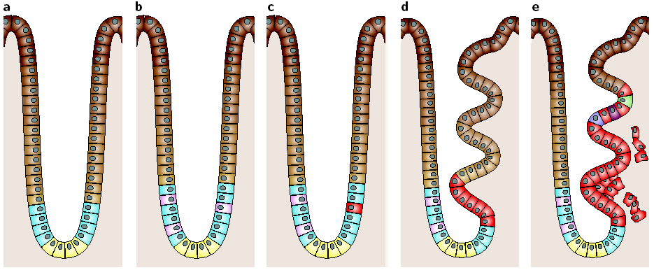
2 - The epigenetic progenitor model of cancer.
Normal colonic
epithelium
epigenetic alteration of stem/progenitor cells
initiating mutation
genetic and epigenetic instability
expression of phenotypic features (invasion, metastasis and drug resistance) that are inherent properties of the stem cell progenitor
NATURE REVIEWS | GENETICS VOLUME 7 | JANUARY 2006 | 21

Slide 27
FATTORI DI PROLIFERAZIONE
INSTABILITA’ GENOMICA
DIFETTO DEI CECHK POINT DEL CICLO CELLULARE
DIFETTO DELL’APOPTOSI

Slide 29
FATTORI DI CRESCITA E ONCOGENI
Normalmente, la divisione cellulare è avviata solo da segnali esterni alla cellula
Fattori di crescita -> recettori
-> trasduttori intracellulari
-> fattori di trascrzione nucleari
RECETTORI: di solito tirosin kinasi. Fosforilazione conduce a attivazione o inattivazione
Il cancro nasce da mutazioni in geni coinvolti nella crescita, differenziazione e morte cellulare: oncogeni (100+) e oncosoppressori (20+)

Slide 30
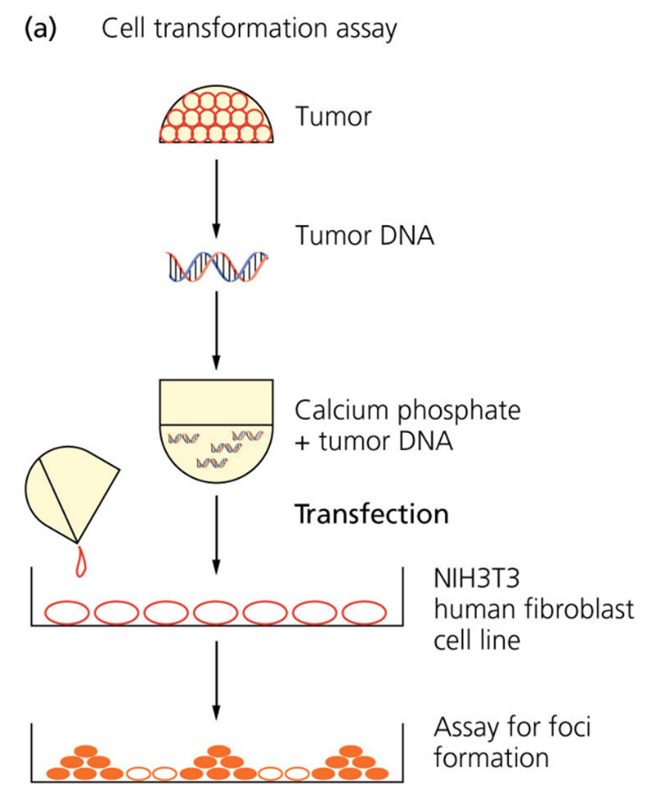
Oncogeni
Proto-oncogeni: geni che in seguito a mutazione sono in grado di provocare crescita incontrollata della cellula (ad esempio in modello di fibroblasti NIH/3T3)
Sequenziamento per identificare gene mutato associato a trasformazione
Notes:
Problema clinico

Slide 31
Oncogeni e oncosoppressori
ONCOGENI:
Di solito GAIN OF FUNCTION, trasmissione DOMINANTE
- aumento di trascrizione di FATTORI DI CRESCITA
- attività costitutiva o aumentata di RECETTORI o TRASDUTTORI
ONCO-SOPPRESSORI:
Di solito LOSS OF FUNCTION, trasmissione recessiva (modello di Kudnson 2 hits)
- la singola eterozigosi costituisce PREDISPOSIZIONE
- in alcuni casi, effetto biologico anche per APLO-INSUFFICIENZA
(instabilità genetica)
Notes:
Problema clinico

Slide 32
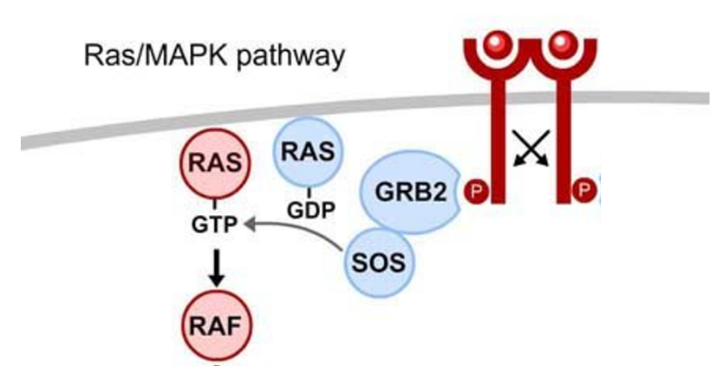
EGF epidermal growth factor – signaling
Dal fattore di crescita all’espressione genica
EGF
EGFR famiglia di 4 recettori (ERBB1-4)
Extracellular binding domain
Single transmembrane domain
Cytoplasmic tyrosine kinase domain
-> Legame dell’ EGF al recettore
-> dimerizzazione del recettore
-> autofosforilazione
-> richiamo di proteine adattatrici
con domini SRC homology 2 (SH2) su aa fosforilati
(es. GRB2 e SOS)
-> attivazione di trasduttori intracellulari su membrana
(es. RAS, sostituendo GTP a GDP legato)
-> attivazione di una cascata di serina-treonina kinasi (RAF etc …)
EGFR

Slide 33
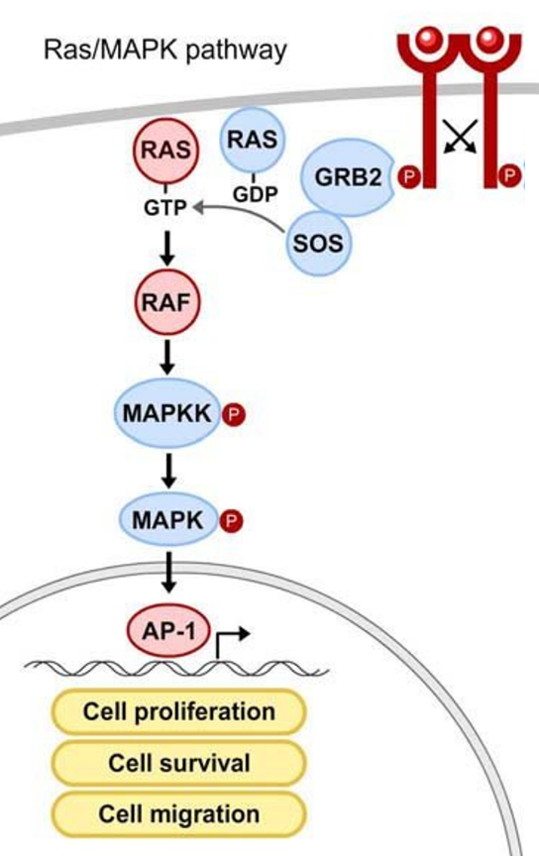
EGF epidermal growth factor – signaling
Dal fattore di crescita all’espressione genica
-> attivazione di una cascata di serina-treonina kinasi
(RAF-MEK-MAPK o MAPKKK-MAPKK-MAPK)
-> ingresso nel nucleo di MAPK, interazione con transcription factors (famiglia AP-1, MYC)
-> regolazione di espressione genica

Slide 34
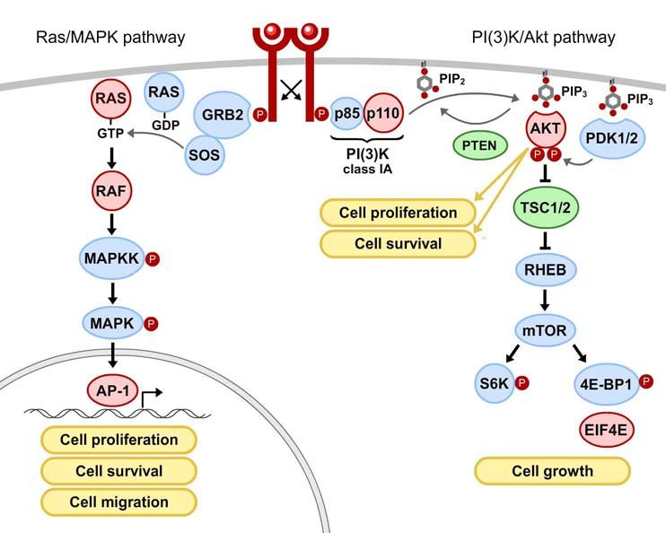

Slide 35
Regolazione
Metabolismo
Nutrienti
Autofagia
apoptosi

Slide 36
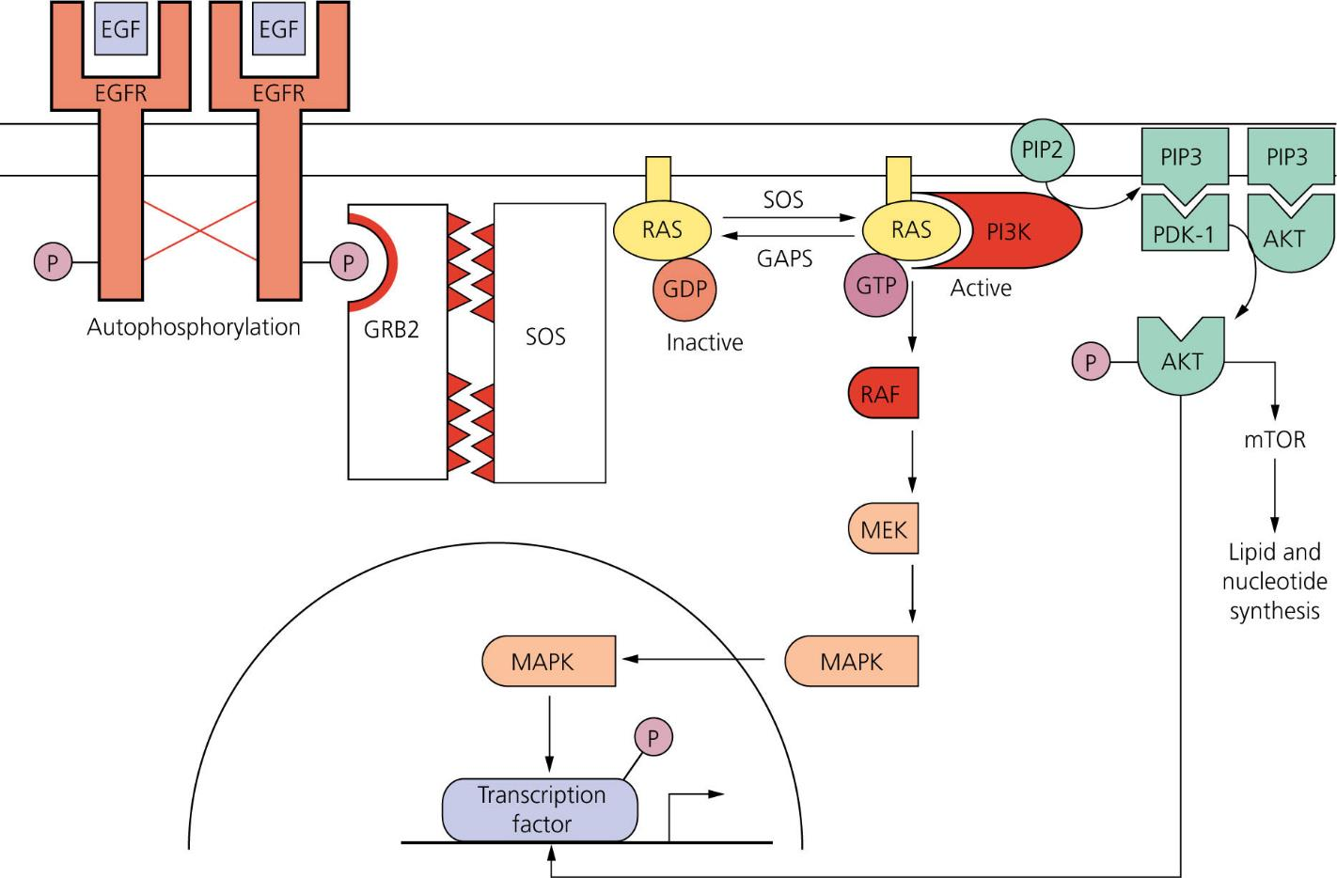
Fig 4.8 da Pecorino

Slide 37
MECCANISMI DI CONTRO-REGOLAZIONE
A livello recettoriale: inattivazione per defosforilazione, o per ulteriore fosforilazione, endocitosi e degradazione del recettore (anche se qualche azione è possibile anche dop0o endocitosi),
A livello di trasduzione: idrolisi di GTP legato a RAS, farnesilazione e localizzazione di RAS alla membrana ...

Slide 38
1911 Peyton Rous
Un giorno un agricoltore portò al Rockfeller Institute perché alcune galline avevano presentato un tumore sul petto.
- Cellule tumorali della gallina malata inoculate in una sana della stessa specie provocava un simile tumore.
Anche estratti senza cellule, ottenuti dopo frammentazione del tumore con sabbia e successiva filtrazione portavano al tumore

Slide 39
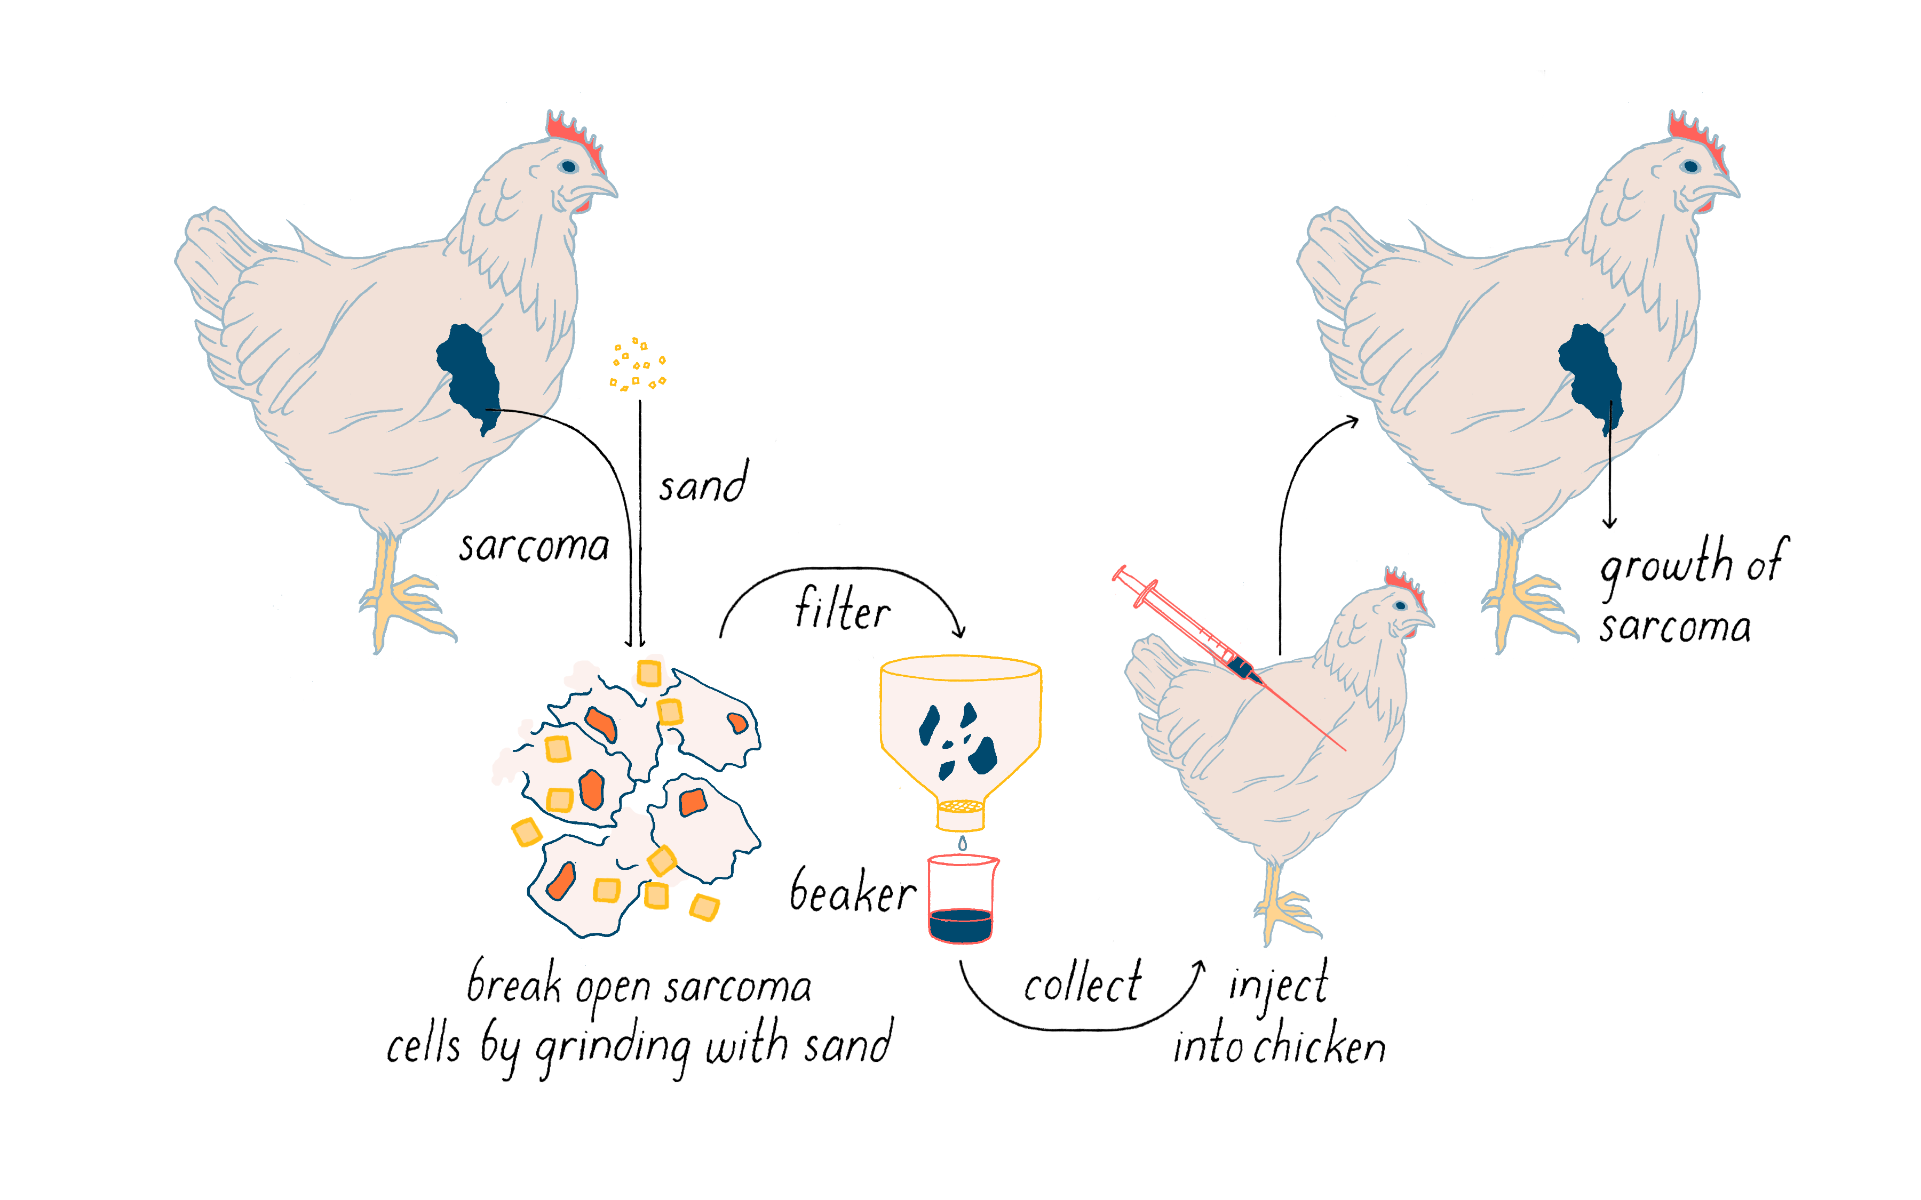
1911 Peyton Rous
Estratto cell-free di sarcoma del pollo può indurre tumorigenesi quando iniettato in topi sani
Rous sarcoma virus
Gene v-SRC con attività tirosina kinasi
Non necessario a replicazione virale

Slide 40
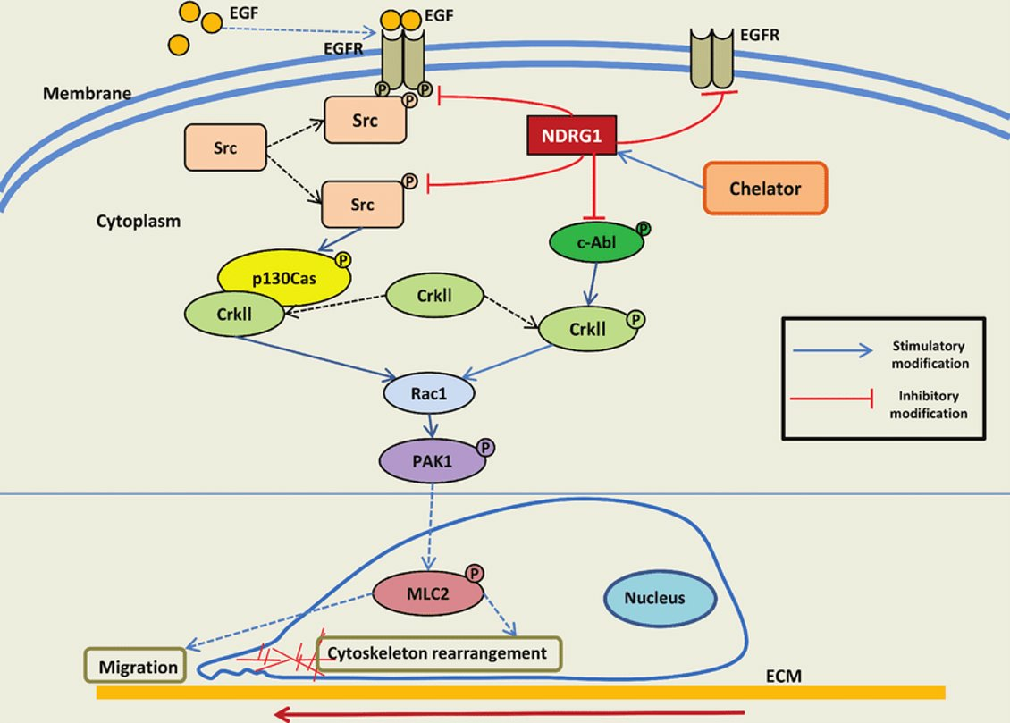
1976 Bishop Varmus
Un gene simile esisteva anche nei topi non infetti c-SRC … e anche negli umani
Tutti (o quasi) gli oncogeni sono forme alterate (per mutazione, posizione etc) di normali geni (proto-oncogeni), che di solito sono geni ordinatamente utilizzati nei processi di crescita cellulare
Attivazione di SRC disassemblaggio dei punti di adesione focale
SRC mutato costitutivamente attivo in Ca colon
I virus possono «rubare» alle cellule protoncogeni che vengono trasformati e poi sfruttati per promuovere proliferazione di cellule infettate

Slide 41
A quei tempi, le malattie trasmesse da agenti «filtrabili» venivano considerate di origine virale (non era ancora possibile vedere i virus al microscopio elettronico)
Si tratta della prima evidenza dell’esistenza di un virus oncongeno. Solo molto più tardi si capirà che si trattava di un retrovirus e che il potere di provocare il tumore era legato alla inserzione nel DNA dell’animale infettato di un oncogene attivato (copia iper-attivata di geni coinvolti nella proliferazione cellulare)

Slide 42
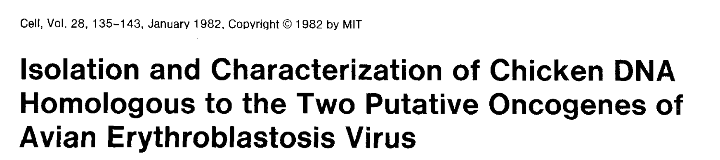
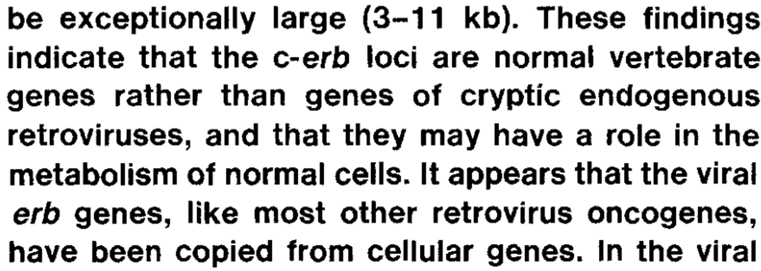

Slide 43
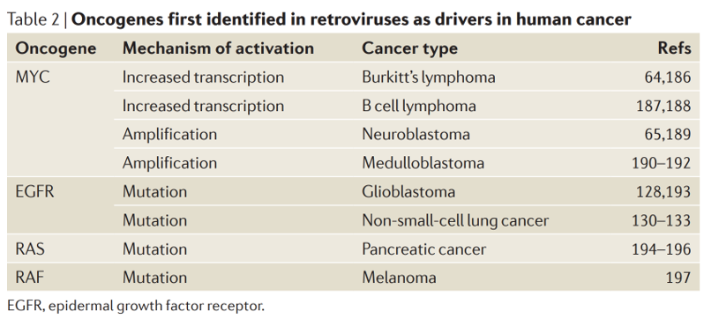
Vogt, Nature 2016

Slide 44
V-ERBB è una forma troncata di EGFR sempre attiva in assenza di ligando
Mutazioni dell’EGFR (ERBB) umano posso avere la stessa conseguenza
V-ERBA è una forma inattiva con effetto dominante negativo del recettore della tiroxina. Mutazione di C-ERBA possono avere la stessa conseguenza

Slide 45
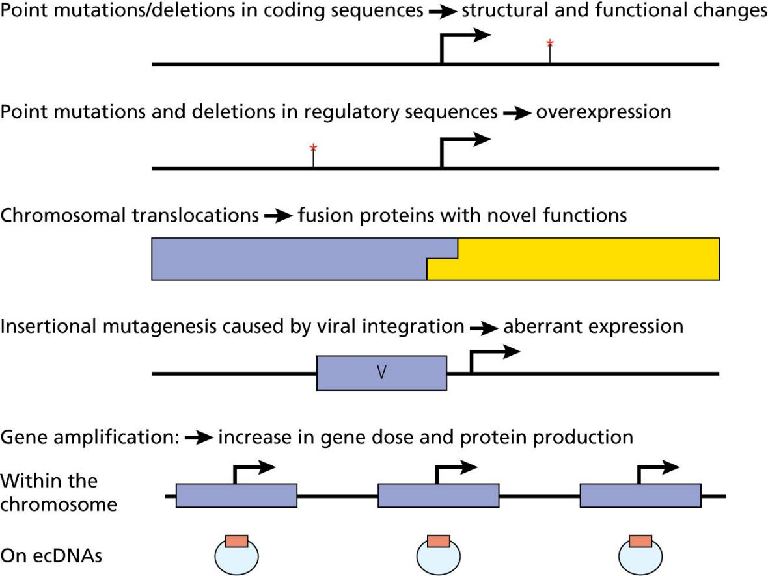
MECCANISMI DI ATTIVAZIONE DI PROTO-ONCOGENI che diventano oncogeni
Mutazioni: aumento di attività, attività costitutiva
Overespressione
Muove proteine di fusione
(e.g. BCR-ABL)
Mutagenesi indota da inserzione di genoma virale allì’interno di una sequenza
Copy number variation
Pecorino 4.12

Slide 46
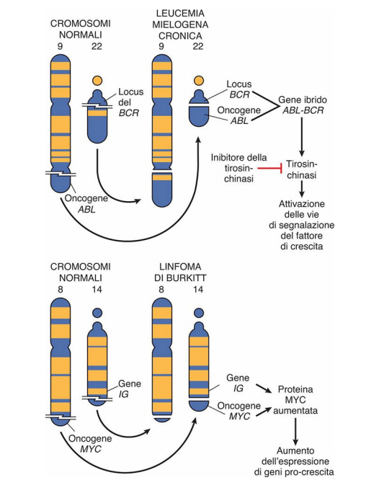
Geni di fusione da riarrangiamento cromosomico
Il cromosoma Philadelphia
BCR-ABL
L’oncogene ABL espresso in modo aberrante sotto il controllo del promotore del B cell receptor
Traslocazione 8-14 nel linfoma di Burkitt
L’oncogene MYC sotto il controllo del promotore delle Immunoglobuline
Imatinib
Robbins

Slide 47
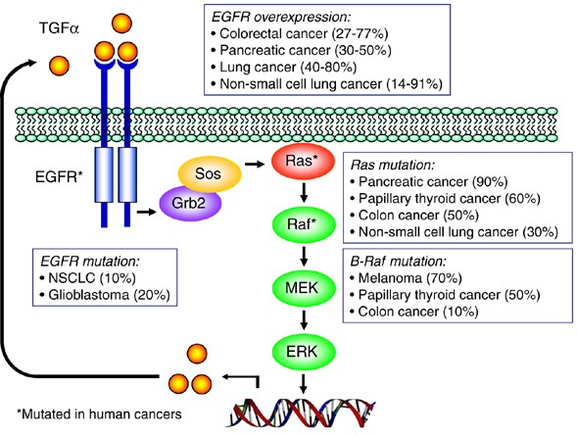
EGF signaling
FREQUENZA DI MUTAZIONI NELLA PATHWAY DI EGF IN DIVERSI TUMORI
Roberts PJ, Oncogene 2007
Notes:
GRB2 E' UNA PROTEINA CONTENENTE DOMINI sh2 E sh3. Altri adattatori sono SRC, ABL e PI3K

Slide 48
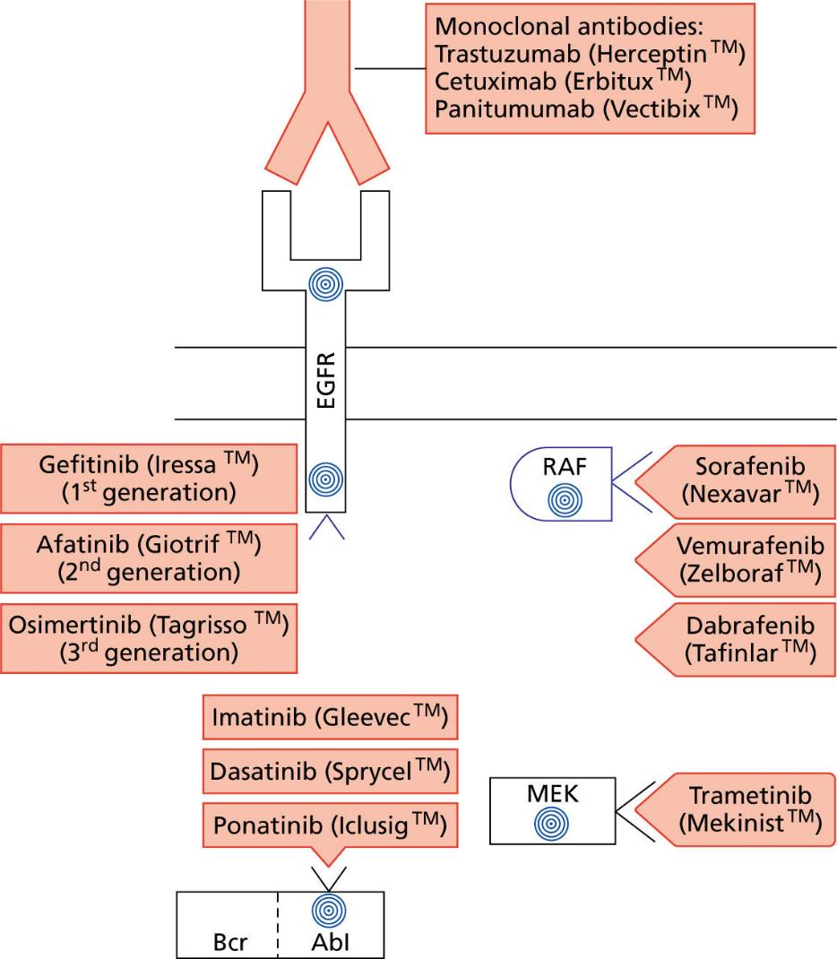
TERAPIE ANTITUMORALI MIRATE ALL’INIBIZIONE DELLA PATHWAY DI EGF
Perché così tante?

Slide 49
Altri oncogeni retrovirali includono
v-SIS = versione troncata del PDGF (fattore della riparazione tessutale)
Aberrante localizzazione e attivazione

Slide 50
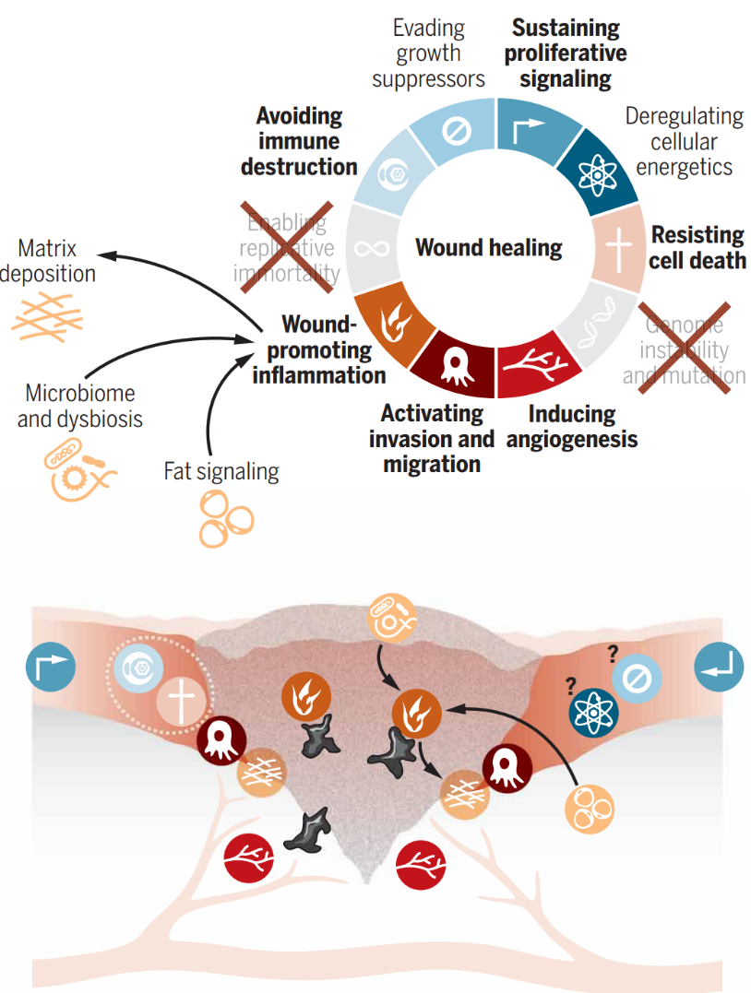
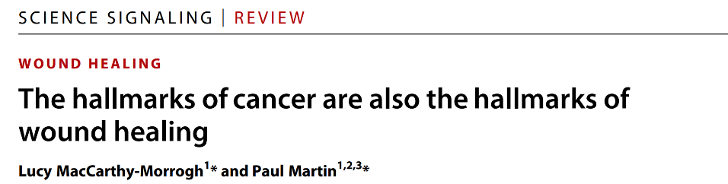
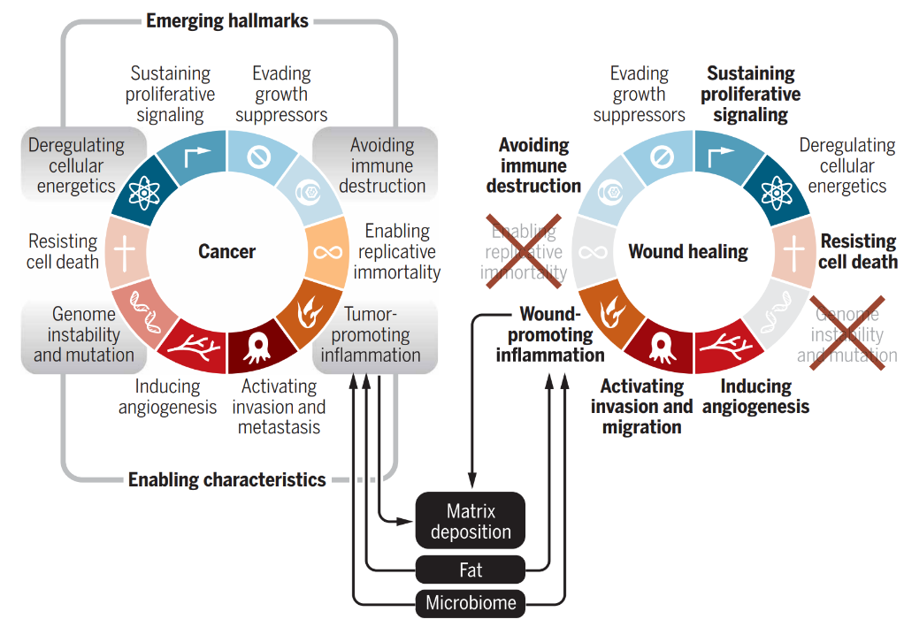
Notes:
Fig. 2. How the hallmarks extrapolate to a healing wound. The contribution of the hallmarks and enabling characteristics to wound healing are mapped onto a schematic of a healing skin wound. Cell migration and proliferation drive reepithelialization, which may also depend on altered cellular energetics. The wounded epithelium must also resist cell death and avoid damage inflicted by inflammatory cells that infiltrate the wound. Damage signals, the microbiome, and fat cells contribute to the inflammatory response, which, in turn, regulates both wound angiogenesis and matrix deposition.

Slide 51
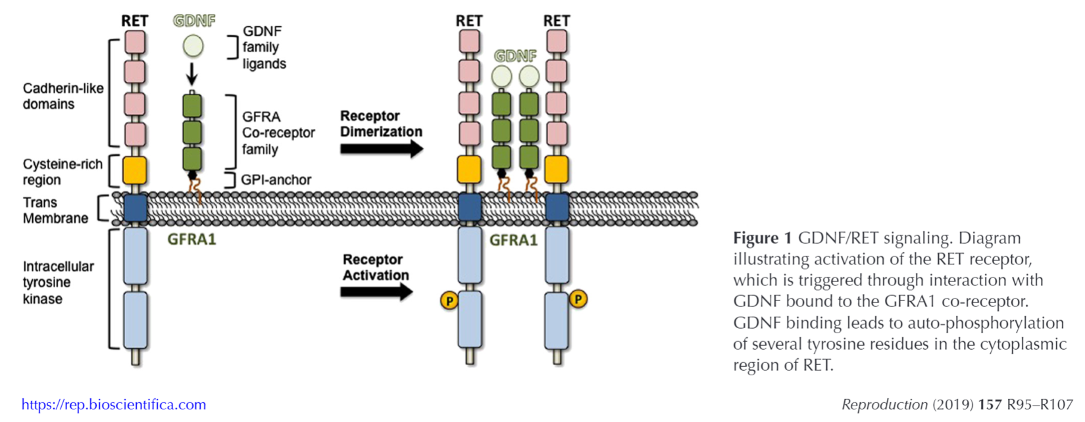
Altri oncogeni
RET = trasduce il segnale di GFRalpha1

Slide 52
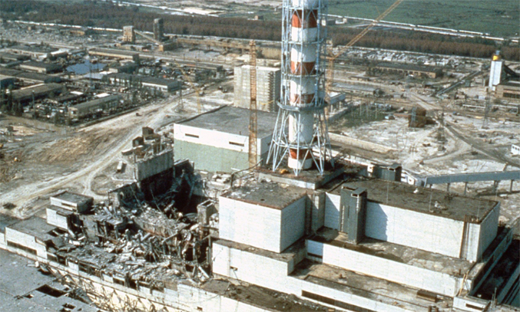
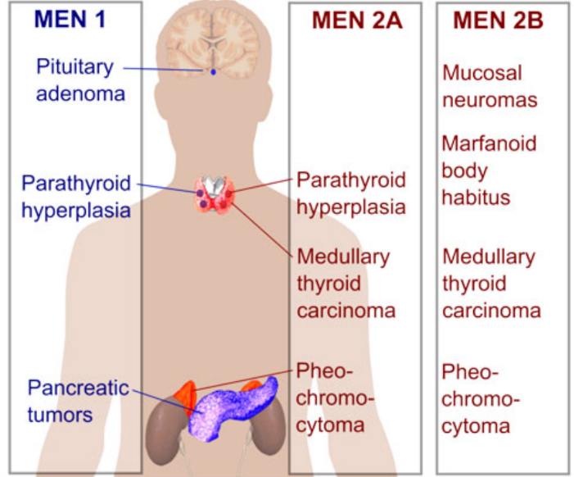
Riarrangiamenti del gene RET, comuni nel carcinoma papillare della tiroide, sono più frequenti in soggetti esposti a radiazioni ionizzanti
Mutazioni genetiche familiari sono associate a sindromi con multipli tumori endocrini (MEN), dato il ruolo di questa via di segnale nelle cellule di diversi organi endocrini
A seconda del tipo di mutazione,
MEN 2A dimerizzazione e attivazione costitutiva
MEN 2B aumentata attività chinasica e alterata specificità di substrato

Slide 53
FATTORI DI PROLIFERAZIONE
INSTABILITA’ GENOMICA
DIFETTO DEI CHECK POINT DEL CICLO CELLULARE
DIFETTO DELL’APOPTOSI

Slide 55
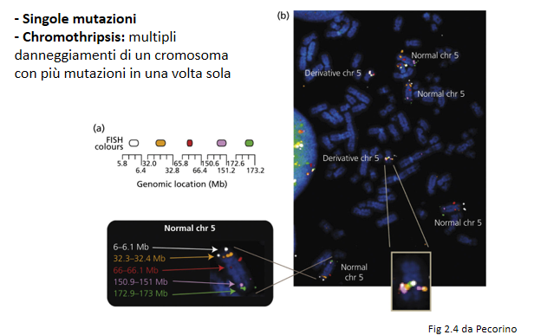

Slide 56
RIPARAZIONE DEL DNA
I danni del DNA, se non riparati prima della replicazione cellulare, possono contribuire alla genesi dei tumori
Difetti ereditari (anche in eterozigosi) nei meccanismi di riparazione del DNA si associano ad un rischio aumentato di tumori. Il rischio aumenta in seguito a «perdita di eterozigosi» per comparsa di una seconda mutazione somatica
Difetti di riparazione del DNA possono essere anche sfruttati per le terapie
DANNO DEL DNA
RIPARAZIONE
REPLICAZIONE CELLULA INTEGRA
APOPTOSI
ELIMINAZIONE CELLULA DANNEGGIATA
CELLULA TUMORALE

Slide 57
MECCANISMI DI RIPARAZIONE DEL DNA
ONE STEP REPAIR: alchilazione
Alchiltransferasi. Rimozione di gruppi alchili da guanine

Slide 58
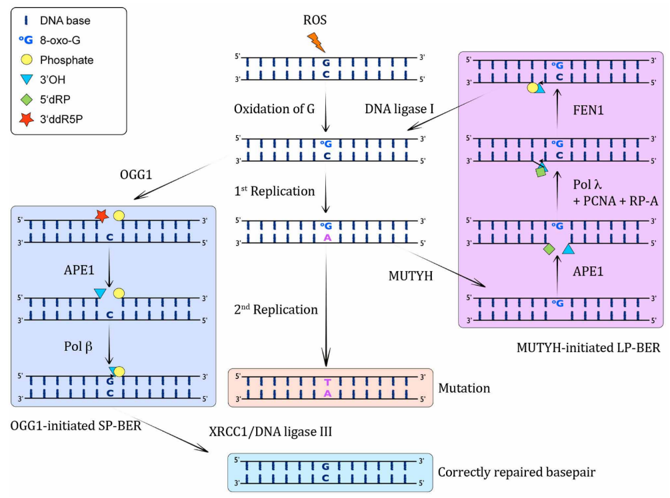
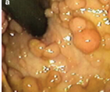
BASE EXCISION REPAIR: ossidazione, deaminazione, alchilazione
Eliminazione base mutata (ed eventuali basi vicine) e sostituzione MUTYH, mutato in poliposi familiare e cancro del colon
PARP
Markkanen, Front Genet 2013
Kidambi, Curr Treat Options Gastro (2019) 17:650–665

Slide 59
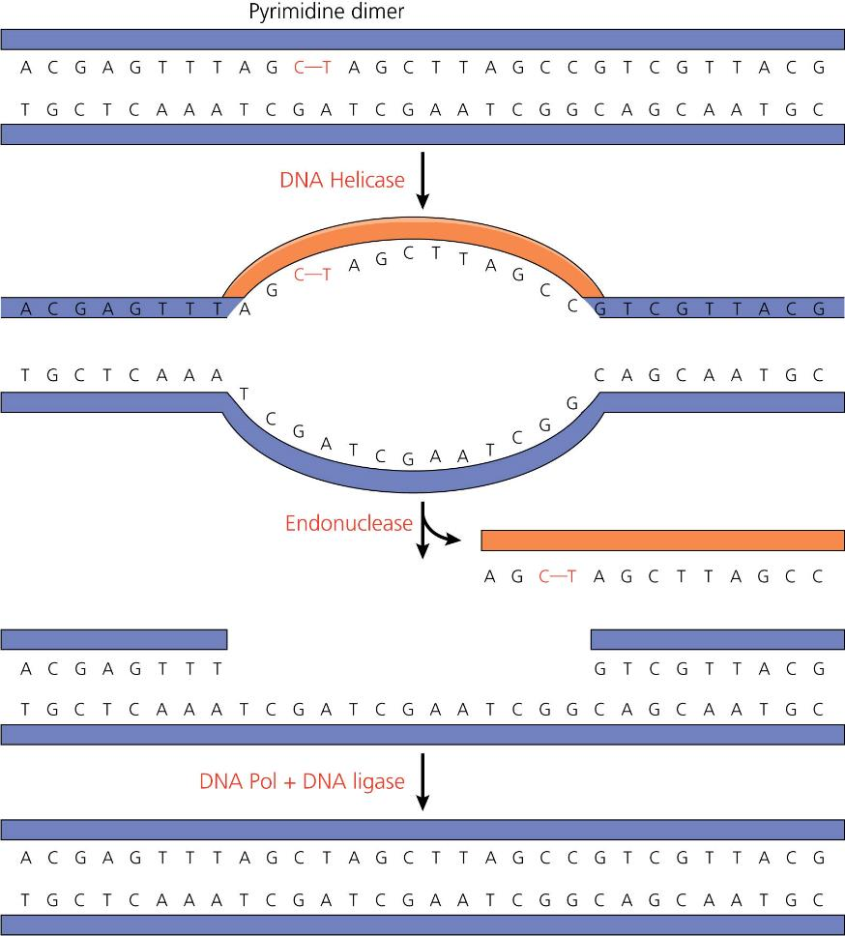
NUCLEOTIDE EXCISION REPAIR: per lesioni che distorcono l’elica
geni del Gruppo XP (Xeroderma pigmentosum)
Fig 2.16 da Pecorino

Slide 60
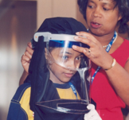
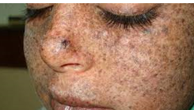
Xeroderma pigmentosum
Malattia genetica: ipersensibilità alle radiazioni UV.
Si manifesta con sintomi a carico di pelle, occhi e sistema nervoso.
Scottature, pigmentazioni
Elevato rischio di tumori cutanei indotti da fotoesposizione

Slide 61
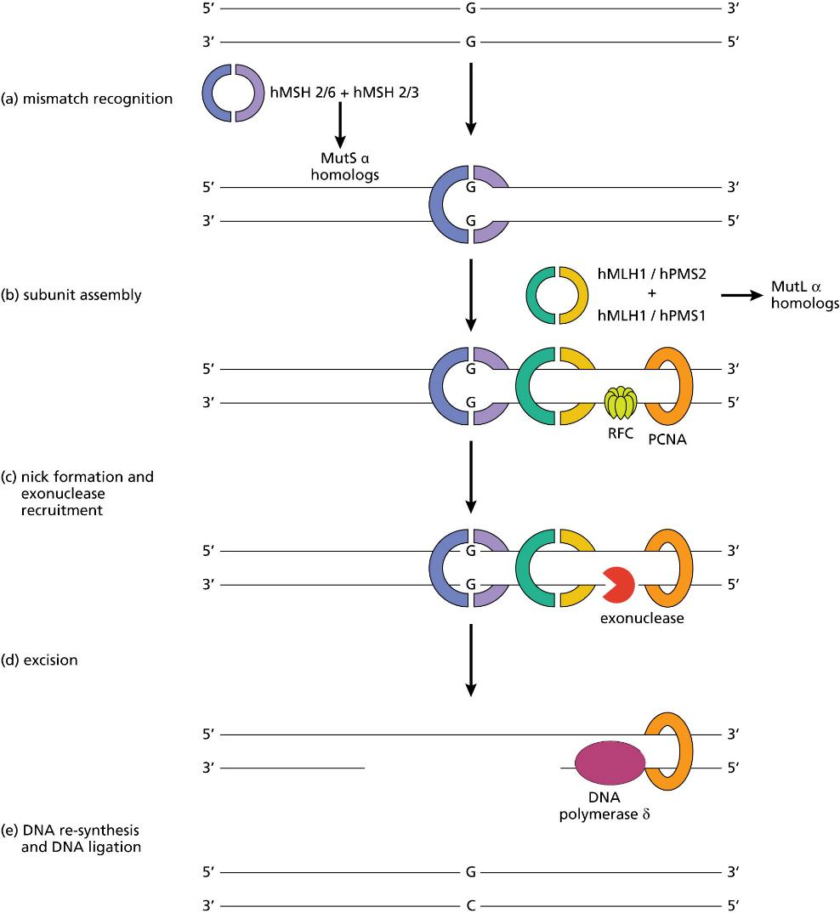
MISMATCH REPAIR: per errori di replicazione non corretti da polimerasi
(base-base, inserzioni, delezioni)
escissione e re-sintesi
MLH1, MSH2
Fig 2.17 da Pecorino

Slide 62
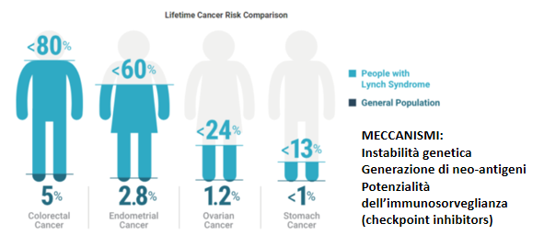
MISMATCH REPAIR:
MLH1, MSH2 … Sindrome di Lynch
Elevato rischio di cancro del colon non poliposico (ca non poliposico familiare)

Slide 63
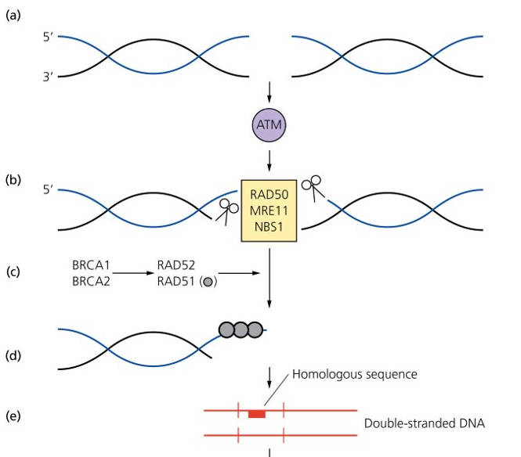
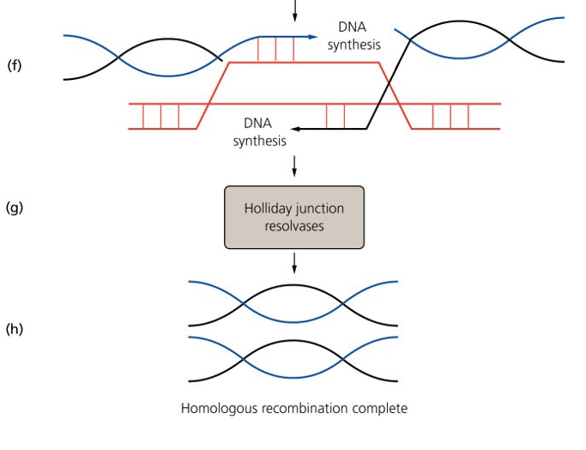
RECOMBINATION REPAIR: per errori con rotture a doppio filamento
Riparazione omologa, più precisa, su stampo dal cromatide con sequenza intatta
Fig 2.18 da Pecorino

Slide 64
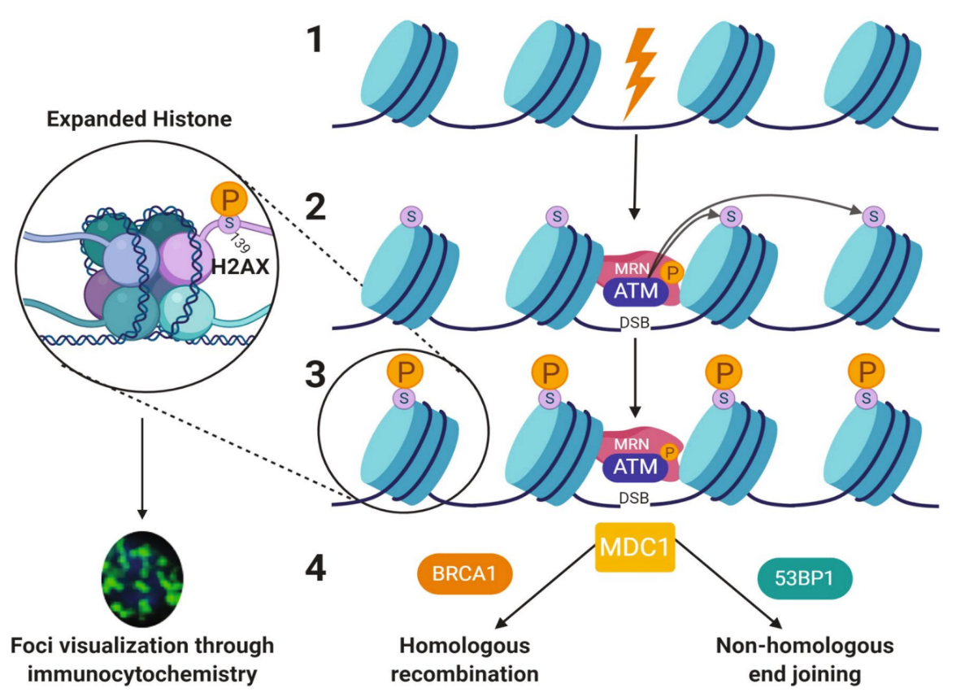
Noubissi, Sci Rep 2021
Notes:
DNA damage and repair pathway. (1) Mutagens (ionizing radiation, chemotherapeutics, or clastogens) induce double-strand breaks in DNA-wrapped histones. (2) Breaks in the DNA double-strand recruit the MRN complex composed of MRe11, Rad50, and Nbs1 proteins, which then recruit and activate ATM kinase. (3) ATM kinase phosphorylates the H2AX histone protein on the serine 139 residue (expanded histone) to create phosphorylated foci that can be visualized through the γ-H2AX assay and immunocytochemistry. (4) Te mediator of DNA damage checkpoint protein 1 (MDC1) is recruited to the DSB. Afer modifcation via ATM, MDC1 recruit proteins, such as BRCA1 and 53BP1, to direct the DNA damage and repair the pathway through homologous recombination or nonhomologous end-joining respectively. Image created with BioRender.com, https://biorender.com/

Slide 65

RECOMBINATION REPAIR:
Mutazioni monoalleliche: suscettibilità. Bialleliche: sindromi da instabilità cromosomica
ATM: atassia telangiectasia: immunodeficienza, radiosensibilità, rischio di malignità
NBS1: syndrome di Nijmegen: immunodeficienza, microcefalia, rischio di malignità
BRCA1/2: suscettibilità a tumori. Perdità di eterozigosità

Slide 66
RIPARAZIONE DEL DNA come bersaglio di terapie antitumorali
Molti farmaci antitumorali agiscono sull’integrità del DNA
Combinare I difetti associate al tumore con l’azione di farmaci
“synthetic lethal strategies”
Indurre un eccesso di mutazioni bloccando il meccanismo della Base excision repair (ad esempio con inibitori di PARP): questo favorirà la comparsa di danni a doppia catena che saranno più facilmente letali in cellule che hanno un difetto genetico di Recombination repair (ad esempio mutazioni bialleliche di BRCA1/2)

Slide 67
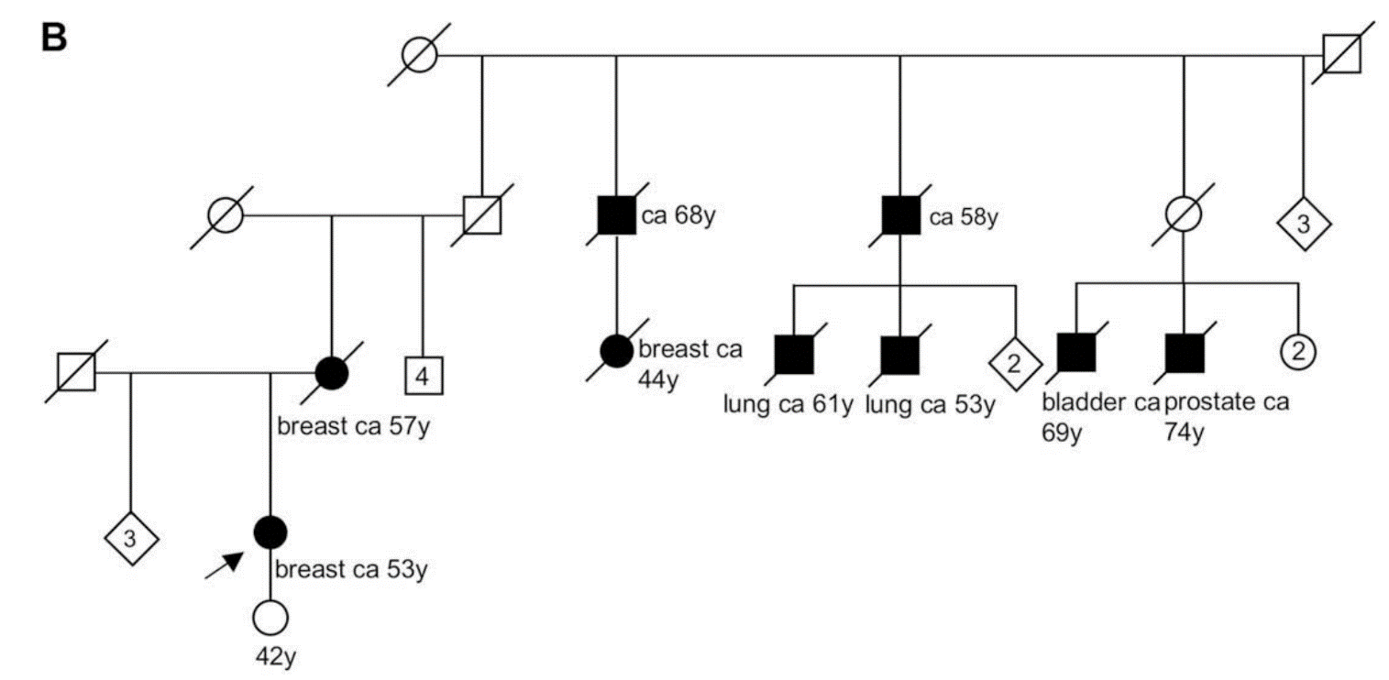
R633* in MRE11
Bartkova I, Mol Oncol 2008

Slide 68
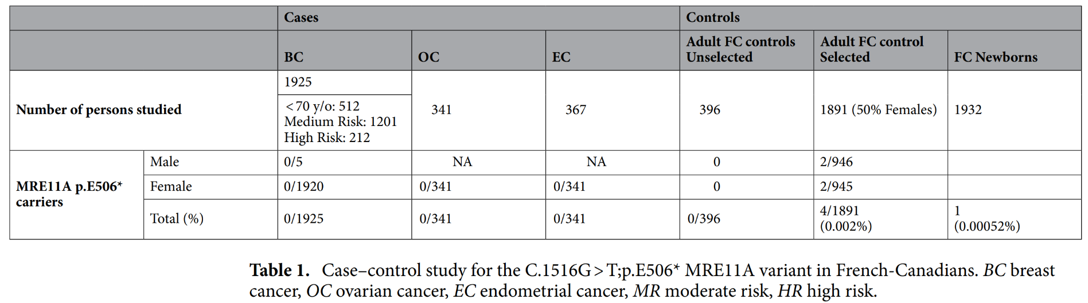
Elkholi IE. Investigating the causal role of MRE11A p.E506* in breast and ovarian cancer. Sci Rep. 2021

Slide 69
Breast K
Breast K
Breast K
Lung K
Lung K
1945
Picco monoclonale
78
Breast K
Melanoma asportato
1975
1984
Ipogamma
Ipogamma
Ipogamma
Ipogamma
47
39
Picco monoclonale
Picco monoclonale
Picco monoclonale
Picco monoclonale
Infezioni protratte
Pneumopatia
Infezioni protratte
Pneumopatia
Sarcoma sinoviale
Telangectasie
Telangectasie
S269*
S269*

Slide 70
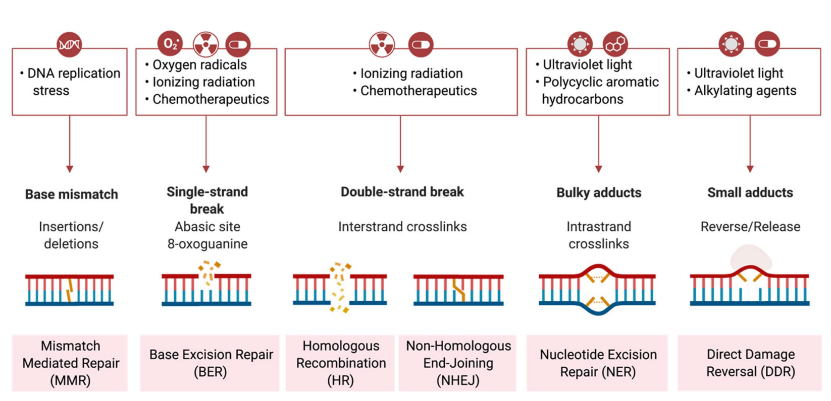
Hindi, Cellular and Molecular Life Sciences (2021)

Slide 71
FATTORI DI PROLIFERAZIONE
INSTABILITA’ GENOMICA
DIFETTO DEI CHECK POINT DEL CICLO CELLULARE
DIFETTO DELL’APOPTOSI

